Slide 1
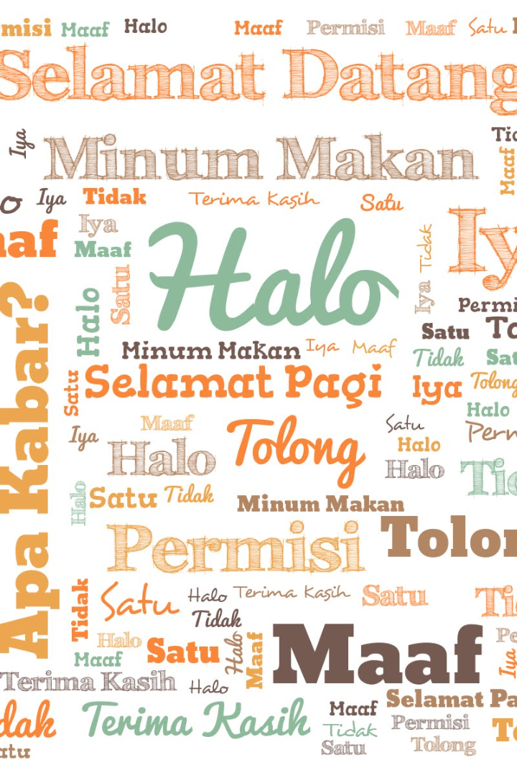
Bahasa dan Ragam Bahasa
Bahasa adalah sistem simbol suara yang digunakan oleh sekelompok orang untuk berkomunikasi satu sama lain. Ragam bahasa merujuk kepada beragam cara orang menggunakan bahasa, tergantung pada konteks dan fungsi komunikatif.
by yulianajetia moon

Slide 2
Masyarakat selalu bergerak maju sehingga keheterogenan adalalah hal yang pasti terjadi. Heterogen dalam kehidupan masyarakat tidak hanya terjadi pada satu aspek, tetapi pada pada banyak aspek. Hal ini berdampak langsung pada penggunaan bahasa, sebab bahasa adalah bagian dari kehidupan masyarakat itu sendiri. Banyaknya keragaman yang terjadi pada hidup masyarakat meciptakan banyaknya ragam bahasa dalam kehidupan manusia.

Slide 3
Jenis Ragam Bahasa
Ragam Perorangan atau Idiolek
Setiap orang meiliki kekhasannya masing-masing dalam berbicara, sekalipun berdiri sebagai penutur bahasa yang sama, keragaman dapat terjadi pada kekhasan atau gaya seseorang dalam berbicara. Hal ini bisa terlihat pada pablik figure, sekalipun sama –sama penutur bahasa Indonesia, tetapi kekahasan dalam berbahasa Indonesia yang dimunculkan bisa berbeda. Hal ini dapat disebabkan oleh lingkungan, bahasa pertama, pendidikan, kebutuhan, kebiasaan, dan lain sebagainya.
Ragam bahasa yang digunakan oleh individu atau kelompok kecil dalam komunikasi sehari-hari.

Slide 4
Ragam Berdasarkan Wilayah atau Dialek
Ragam bahasa yang terbentuk karena perbedaan geografis, dari satu wilayah ke wilayah lainnya.
Dialek adalah variasi bahasa berdasarkan wilayah. Jika bahasa ditelusuri perkembangannya, mulai dari masa lampau hingga saat ini, satu bahasa bisa terpecah menjadi beberapa variasi yang berbeda, dan dapat terus tumbuh hingga menjadi sebuah bahasa yang benar-benar berbeda. Verhaar (1995:6) memberi contoh, “Bahasa latin beberapa abad yang lalu terdiri dari beberapa dialek, kemudian tumbuh menjadi bahasa yang berlain-lainan, yaitu bahasa Prancis, Itali, Spayol, Portugis, dll.” Keragaman bahasa berdasarkan wilayah, dapat terjadi karena letak geografis, budaya, tingkat mobilitas, kekreatifan penutur, dan lain sebagainya.

Slide 5
Ragam Bahasa
Ragam Sosial atau Sosiolek
Kemajemukan masyarakat terjadi juga dalam tingkatan sosial. Contoh tingkatan sosial, seperti kaum bangsawan dan rakyat biasa, kalangan pejabat dan petani, kaum intelektual atau para ahli dan orang awam, orang tua dan anak-anak dan lain sebagainya. Berdasarkan tingkatan sosial tersebut ragam bahasa yang digunakan bisa berbeda.
Ragam bahasa yang dipengaruhi oleh latar belakang sosial individu atau kelompok seperti usia, jenis kelamin, status sosial, pendidikan, dan lain-lain.

Slide 6
Ragam Bahasa
Ragam Berdasarkan Bidang atau Fungsiolek
Ragam bahasa dapat berbeda apabila dikaitkan dengan bidang-bidang, misalnya sekalipun sama-sama berhadapan dengan orang banyak namun ragam bahasa seorang politikus saat ia berkampanye berbeda dengan ragam bahasa yang digunakan oleh seorang tokoh agama saat ia berkotbah. Perbedaan itu juga tampak pada bidang hukum, kesehatan, informatika, sastra, dan bidang lainnya.
Ragam bahasa yang digunakan dalam kegiatan atau bidang kehidupan tertentu, seperti bahasa ilmiah, bahasa olahraga, bahasa bisnis, dan lain-lain.

Slide 7
Ragam Kesantunan
1
Bahasa Halus
Digunakan dalam situasi formal dan resmi, serta menunjukkan kesopanan dan penghormatan.
Bahasa Santun
2
Bahasa yang digunakan dalam situasi informal namun tetap memperhatikan kesopanan.
3
Bahasa Kasar
Bahasa yang kurang sopan dan dapat menyinggung perasaan orang lain.

Slide 8
Bahasa tertentu memiliki tingkatan variasi dalam dirinya. Dikatakan sebagai tingkatan karena didasarkan pada tingkatan kesantunan ragam yang digunakan. Parera (1977:25) mengatakan dialek dapat dibedakan secara vertikal dan horisontal, horisontal bila berbeda berdasarkan geografis atau wilayah dan horisontal bila ragam berbeda karena prestise atau status. Sekalipun keragaman berdasarkan tingkat kesantunan berkaitan erat dengan sosiolek (bisa juga dialek), namun tetap saja berbeda, karena keragaman berdasarkan kelas sosial atau wilayah tidak selalu berkaitan dengan bahasa yang santun atau kasar. Bahasa memang tidak dapat lepas dari pengaruh kehidupan penuturnya. Seseorang bisa memiliki ragam santun dan kasar dalam dirinya sekaligus, tetapi digunakan pada situasi dan kondisi tertentu. Seseorang bisa juga hanya memiliki salah satu karena hanya mengenal salah satu dari ragam ini.

Slide 9
Ragam Lisan dan Tulisan
Ragam Lisan
Ragam Tulisan
Digunakan dalam komunikasi tatap muka.
Digunakan dalam tulisan, seperti artikel, surat, atau pesan teks.

Slide 10
Ragam lisan | Ragam tulisan
Verbal Ditandai dengan intonasi, jeda, lafal, nada, tempo, dan durasi. Diserati ekspresi Umumnya langsung bertatapan muka (bisa juga melalui media komunikasi dan teknologi) Kompleks dan luas Bisa disederhanakan atau kelengkapannya dapat diabaikan. Umumnya informal atau tidak harus menggunakan bahasa yang baku. Tidak kekal atau berubah-ubah | Non verbal atau melalui symbol tertulis. Ditandai dengan pungtuasi atau tanda baca. Tidak disertai ekspresi. Tidak langsung bertatapan muka Terbatas atau ringkas Lengkap dan akurat Umumnya formal atau menggunakan bahasa yang baku. Kekal atau tetap

Slide 11
Ragam Formal dan Informal
1
Ragam Formal
2
Ragam Informal
Digunakan dalam situasi resmi, seperti pidato, surat resmi, atau tugas akademik.
Digunakan dalam situasi santai, seperti percakapan dengan teman, posting di media sosial, atau pesan teks.

Slide 12
Ragam yang Mengalami Gangguan Percampuran
Bahasa Gaul
Bahasa Campuran
Gabungan dari bahasa resmi, formal, dan bahasa asing.
Gabungan dari dua bahasa atau lebih, seperti bahasa Melayu pasaran atau bahasa Tionghoa peranakan.
Digunakan di kalangan muda, seperti "laper" daripada "lapar".
Terbentuk dari kontak antarbudaya ketika masyarakat berinteraksi satu sama lain.

